Slide 1



BÀI 15: TÌM HIỂU VỀ DROPDOWNLIST TRONG JSP SERVLET
Người hướng dẫn: Trương Tùng Lâm
Java Web Developer

Slide 2
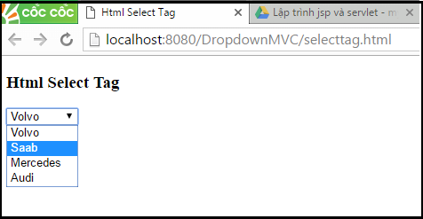
TÌM HIỂU HTML SELECT TAG
CẤU TRÚC
<select>
<option value="volvo">Volvo</option>
<option value="saab">Saab</option>
<option value="mercedes">Mercedes</option>
<option value="audi">Audi</option>
</select>

Slide 3

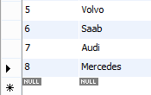
CÁC BƯỚC THỰC HIỆN VỚI DROPDOWNLIST
PreparedStatement
ResultSet
Collection List – ArrayList
Truy vần sql: select
HIỂN THỊ DỮ LIỆU TRONG DropDownList
THÊM DỮ LIỆU CHỌN TỪ DropDownList vào Mysql
PreparedStatement
Collection List – ArrayList
Truy vấn sql: insert

